Slide 1

新员工转正考核报告
部门：xxxxx
姓名：xxxx
时间：2016 年 12 月 28日

Slide 2
目录
个人基本情况
试用期取得的主要工作成果
学习与能力提升情况
优势与不足（针对不足提出改进措施）
未来工作展望及需要的帮助
心得体会及对公司/部门建议
Q&A

Slide 3
个人基本情况
工作岗位：助理软件开发工程师
基本信息
年龄：24 血型：B
教育背景
毕业学校：陕西理工大学
毕业时间：2016.6 专业：信息与计算科学
加盟金蝶以前的工作经历
2016年3月—2016年5月，金蝶中国软件公司，.NET助理开发工程师职务（实习）

Slide 4
试用期取得的主要工作成果
工作内容/工作职责 | 所取得的主要工作成果
负责多语言模块 | V6.1多语言补丁，单据布局界面修改，英文环境下中文是否翻译
云健康中心专题 | 健康门户服务站点添加菜单角色功能
 | 健康门户服务站点云报告查看和专家诊断功能
 | 健康门户服务站点完成个人中心和监控图对比页面
HTML5专题 | 组织机构、集成平台、公共设置、基础资料4个模块的单据H5改造
补丁bug修改 | V6.1bug:76个
 | HTML5单据改造bug：21
 | V6.1补丁任务专题任务：8个

Slide 5
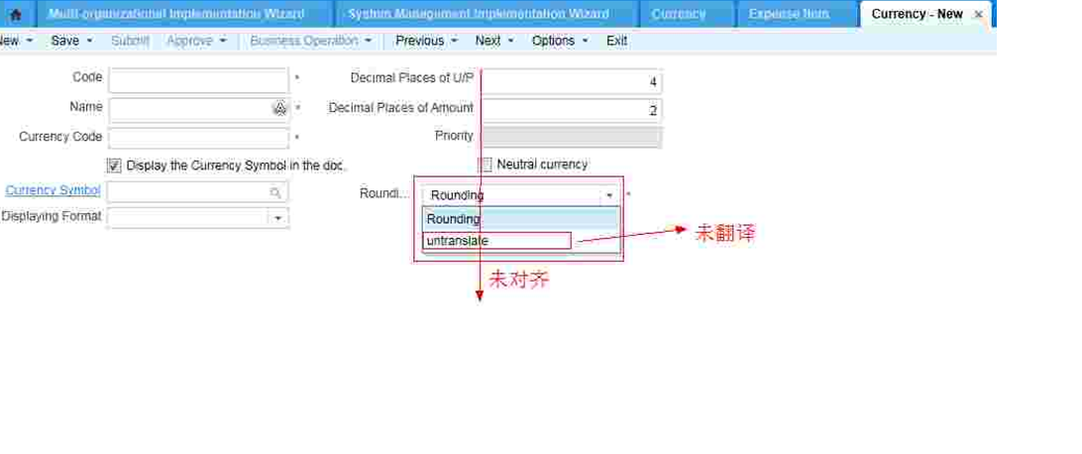
试用期取得的主要工作成果
专题任务和补丁bug
●了解产品多语言运行方式。
●了解和使用BOSIDE，对部门的产品有初步了解。
●了解了元数据、数据库、前端之间的关联。
●了解插件开发的灵活方便、易扩展、易维护。

Slide 6

试用期取得的主要工作成果
工作方式
需求同学将需要修改的单据和修改的样式给出
前段同学指导我修改单据的方法和步骤还有注意事项
需求
我
前端
修改完成之后请需求同学进行验证确认
按照前段同学方式方法进行修改

Slide 7
试用期取得的主要工作成果
沟通方式
前期
01
只是和需求同学进行了解沟通。
中期
02
沟通对象侧重前端开发同学。
后期
03
加强需求和前端的沟通响应。

Slide 8
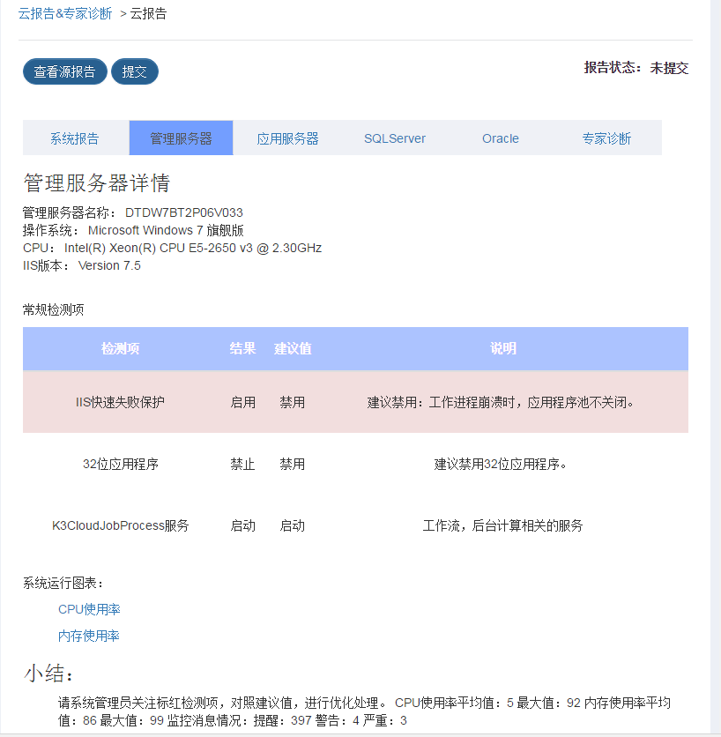
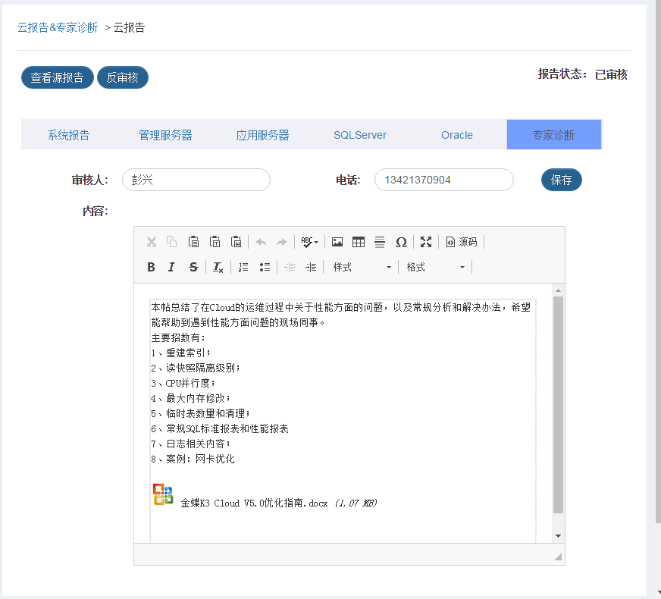
试用期取得的主要工作成果

Slide 9
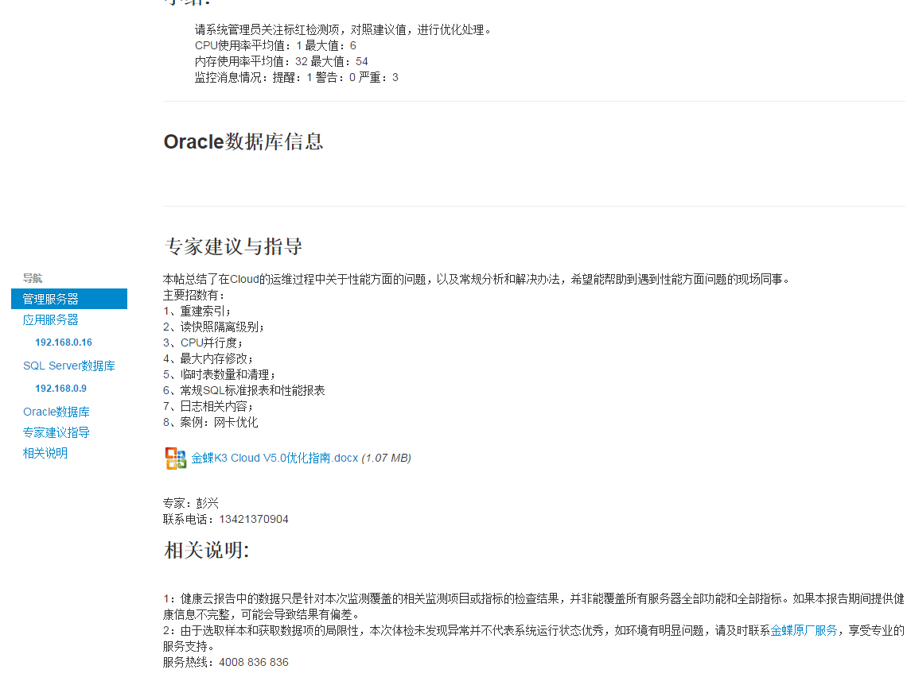
试用期取得的主要工作成果

Slide 10
试用期取得的主要工作成果
独立开发阶段
01
需求确认
02
设计思路
03
问题和困难

Slide 11
试用期取得的主要工作成果
工作心得
云健康中心是我试用期期间主要的主要的工作内容。
经过之前的工作铺垫，让我可以更好的去融入到工作中。
对我的编码，技术，思维方式都是有很大的提升。
更加深入了解部门开发模式和开发流程。

Slide 12
试用期取得的主要工作成果
个人工作总结
1
通过阶段性工作和导师的细心指导，对自身技术能力提升有很大的帮助。
2
在于部门同事交流过程中更深得了解在关注自身技术成长的同时还要关注沟通能力等其他个人技能的培养。
3
公司和部门和谐融洽的工作环境也是能够高效完成工作的一个重要因素一个良好的公司文化对于新人的成长也是至关重要。

Slide 13
学习与能力提升情况
独立开发
熟悉工作
熟悉自己负责的功能模块，承担较复杂任务，自己独立完成自己负责的工作模块（云健康中心）
熟练掌握单据、基础资料、动态表单等的开发；
熟悉部门成员协作
熟悉负责的项目专题源码组织架构(多语言、HTML5)
熟悉具体问题的排查以及修改
了解融入
了解公司的发展历程、企业文化、公司的愿景和使命
了解部门在公司中的职能、部门中的同事、工作环境、部门负责的产品以及开发架构
了解自己在部门中的职务，在产品中负责的功能

Slide 14
优势与不足（针对不足提出改进措施）
初离校园，满怀理想与憧憬，有冲劲，有活力。
对技术的向往，对新知识能够快速学习。
在部门有过实习经历，能更好投入正式工作。
优势
在学校那种思维方式比较固话需要进行改变。
对比较复杂的代码不能够完全理解。
不足
多与同事和导师交流融入自己工作的圈子中，多交朋友。
多提问，多请教。
保持对新技术的敏感，不断学习新技术新知识来充实自己。
改进

Slide 15
未来工作展望及需要的帮助
1.熟悉系统架构，对产品有更深掌握与了解。
2.完善和丰富云健康中心这个专题任务，能够给客户提供更多的帮助
3.加强沟通能力，掌握交流技巧
一年目标
1.深入学习数据库相关知识（SQLServer/Oracle）
2.学习设计架构方面的知识，能够更深入了解复杂产品结构和在全局上把握代码质量。
三年目标
需要的帮助
1.部门内部牛人的技术分享和开发心得。
2.工作内容涉及面不要太过于狭窄。

Slide 16
心得体会及对公司/部门建议
心得体会
1.定期的技术分享、培训，为自身成长有很大帮助。
2.定期的代码评审让其它同事知道自己的工作内容，也能及时发现在工作中的不足从而及时改正
3.导师的细心指导给我的工作和生活提供了很大的帮助。
01
心得体会对部门的建议
意见建议
02
1.建立比较完善的归纳文档，是大家能快速的查找到自己需要的内容。
2.公司很多功能逻辑都与业务相关，希望能给开发培训相关业务知识。

Slide 18
特别声明
没有金蝶软件国际软件集团有限公司的特别许可，任何人不能以任何形式或为任何目的复制或传播本文档的任何部分。本文档中包含的信息如有更改，恕不另行通知。
由金蝶软件（中国）有限公司和其分销商所销售的某些软件产品包含有其它软件供应商版权所有的软件组件。
Microsoft®、WINDOWS®、NT®、EXCEL®、Word®、PowerPoint® 和SQL Server® 是微软公司的注册商标。
IBM®、DB2®、DB2 通用数据库、OS/2®、Parallel Sysplex®、MVS/ESA、AIX®、S/390®、AS/400®、OS/390®、
OS/400®、iSeries、pSeries、xSeries、zSeries、z/OS、AFP、Intelligent Miner、WebSphere®、Netfinity®、
Tivoli®、Informix 和Informix® 动态ServerTM 是国际商业机器公司在美国或其他公司的商标。
ORACLE® 是ORACLE 公司的注册商标。
UNIX®是UNIX INTERNATIONAL CO.,LIMTED的注册商标、OSF/1® 和Motif® 是Open Group 的注册商标。
Citrix®、Citrix 徽标、ICA、Program Neighborhood® 、MetaFrame® 、WinFrame® 、VideoFrame® 、MultiWin®以及此处引用的Citrix 产品名是Citrix Systems 公司的商标或注册商标。
HTML是HATEMOGLU TEKSTIL GIYIM SANAYI VE TICARET A.S.的注册商标，DHTML、XML和XHTML 是W3C®、World Wide Web 协会、计算机科学实验室的商标或注册商标，PureXML是国际商业机器公司的注册商标。
JAVA® 是甲骨文美国有限公司的注册商标。
JAVASCRIPT®是甲骨文美国有限公司的注册商标，由其技术开发和实施商Netscape 许可使用。
Apusic ®是深圳市金蝶中间件有限公司的注册商标。
本文档提到的金蝶® 、金蝶KIS ® 、K/3 ®、金蝶EAS ® 、友商网 ®和其它金蝶 产品和服务以及它们各自的徽标是金蝶软件（中国）有限公司在中国和世界其它一些国家的商标或注册商标。本文档提到的所有其它产品和服务名称是它们各自公司的商标。

